Slide 1
Vue 강의자료
MVVM 패턴

Slide 2
MVVM
(Model – View – ViewModel)

Slide 3
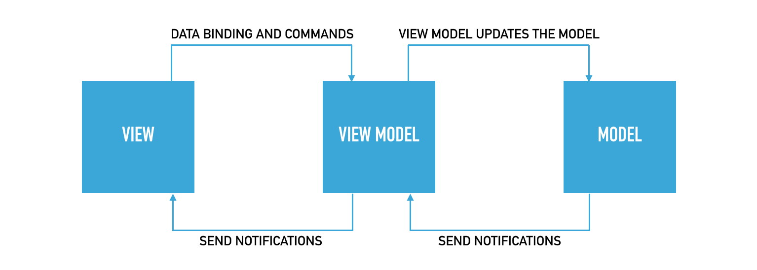
DOM
Vue.js
자바스크립트 객체

Slide 4
1. 뷰 (View)
뷰의 역할은 UI에 관련된 것

Slide 5
2. 뷰 모델 (View Model)
뷰 모델의 역할은
뷰가 사용할 메서드와 필드를 구현하고,
뷰에게 상태 변화를 알리는 것

Slide 6
3. 모델 (Model)
모델은 비즈니스 로직과
유효성 검사

Slide 8
끝

